Slide 1
EMPATYZER · HISTORIE Z PRACY
Najpierw dowieź
Kwestionowanie a dowożenie
Zofia odczytuje pytania Olka jako unikanie odpowiedzialności, a Olek jej reakcję jako zakaz myślenia. Oboje zaczynają potwierdzać własne stereotypy.
Notes:
Empatyzer. Historia z pracy: Najpierw dowieź.
Zofia odczytuje pytania Olka jako unikanie odpowiedzialności, a Olek jej reakcję jako zakaz myślenia. Oboje zaczynają potwierdzać własne stereotypy.
Temat: Kwestionowanie a dowożenie. Bohaterowie: Zofia, Olek.

Slide 2
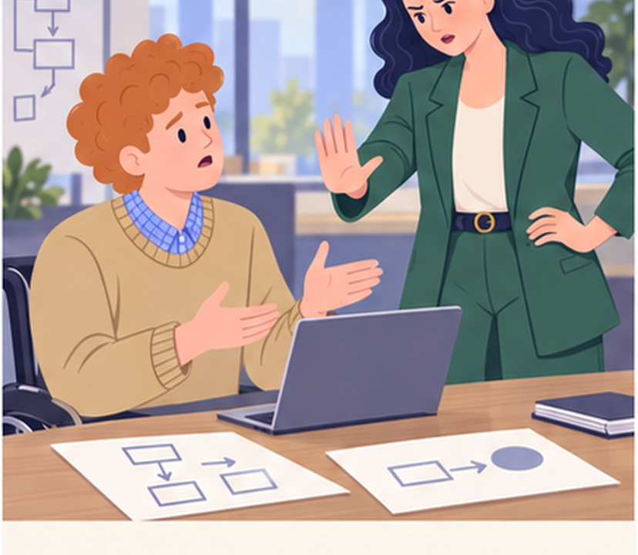
1
Dlaczego robimy to właśnie tak? Da się prościej.
Najpierw dowieź. Potem ulepszaj.
Notes:
Empatyzer. Historia z pracy: Najpierw dowieź.
Kadr 1 z 6. Olek kwestionuje sposób realizacji zadania.
Olek: Dlaczego robimy to właśnie tak? Da się prościej. | Zofia: Najpierw dowieź. Potem ulepszaj.

Slide 3
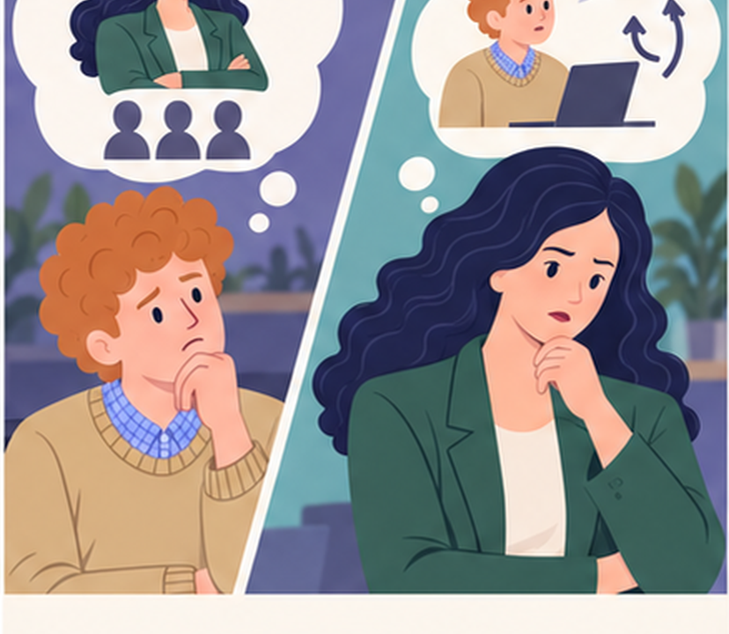
2
Nie chce pomysłów. Chce posłuszeństwa.
Znowu dyskusja zamiast odpowiedzialności.
Notes:
Empatyzer. Historia z pracy: Najpierw dowieź.
Kadr 2 z 6. Oboje przypisują sobie nawzajem inną intencję.
Olek: Nie chce pomysłów. Chce posłuszeństwa. | Zofia: Znowu dyskusja zamiast odpowiedzialności.

Slide 4
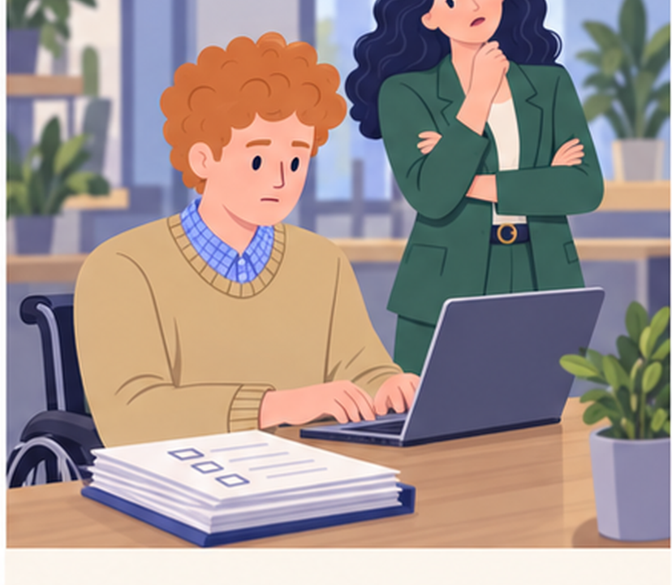
3
Wiedziałam. Mało odpowiedzialności.
Notes:
Empatyzer. Historia z pracy: Najpierw dowieź.
Kadr 3 z 6. Olek zaczyna robić tylko to, co zlecono, bez dodatkowych inicjatyw.
Zofia: Wiedziałam. Mało odpowiedzialności.

Slide 5
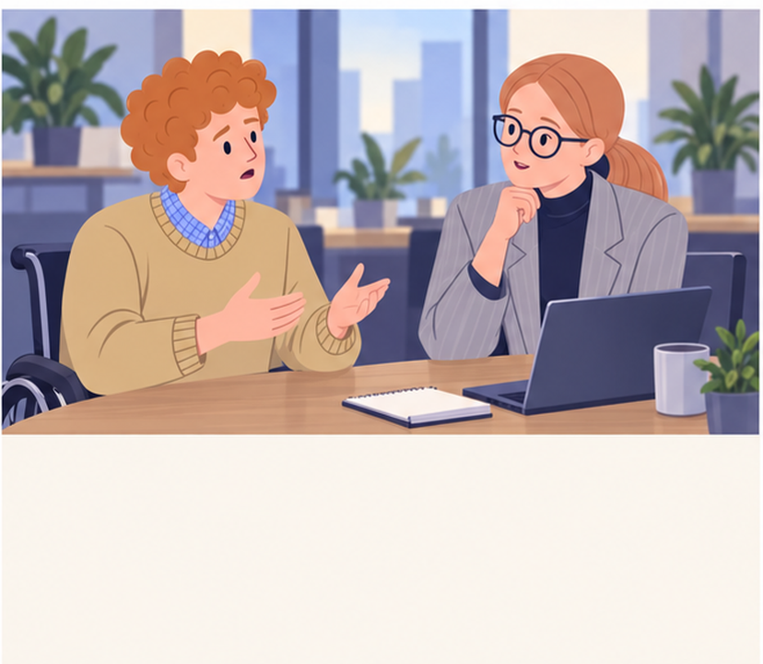
4
Po co mam się angażować, skoro każde pytanie o powód brzmi jak bunt?
Notes:
Empatyzer. Historia z pracy: Najpierw dowieź.
Kadr 4 z 6. Olek mówi koledze, dlaczego się wycofał.
Olek: Po co mam się angażować, skoro każde pytanie o powód brzmi jak bunt?

Slide 6

5
Myślałam, że uczę go dowożenia.
Ja nauczyłem się nie wychylać.
Notes:
Empatyzer. Historia z pracy: Najpierw dowieź.
Kadr 5 z 6. Oboje widzą zamknięte koło swoich interpretacji.
Zofia: Myślałam, że uczę go dowożenia. | Olek: Ja nauczyłem się nie wychylać.

Slide 7

6
Zofia odczytuje pytania Olka jako brak
odpowiedzialności, a Olek jej reakcję jako brak
szacunku dla jego głosu. Wycofuje więc inicjatywę i
właśnie tym zachowaniem dostarcza Zofii pozornego
dowodu, że miała rację. Oddziel pytanie o sposób od
odmowy wykonania. Ustal, co jest decyzją zamkniętą,
a co nadal można ulepszać.
EMPATYZER · PRZED WAŻNĄ ROZMOWĄ
Notes:
Empatyzer. Historia z pracy: Najpierw dowieź.
Podsumowanie Em: Zofia odczytuje pytania Olka jako brak odpowiedzialności, a Olek jej reakcję jako brak szacunku dla jego głosu. Wycofuje więc inicjatywę i właśnie tym zachowaniem dostarcza Zofii pozornego dowodu, że miała rację. Oddziel pytanie o sposób od odmowy wykonania. Ustal, co jest decyzją zamkniętą, a co nadal można ulepszać.
Empatyzer pomaga przygotować sposób komunikacji przed ważną rozmową.

